Slide 1

Wybrane gatunki chronione i pomniki przyrody Parku Krajobrazowego Puszczy Rominckiej
Materiały do konkursu
Młody Strażnik Parku 2016

Slide 2
Część 1.
Wybrane chronione gatunki roślin i zwierząt występujące na terenie Parku Krajobrazowego Puszczy Rominckiej

Slide 3
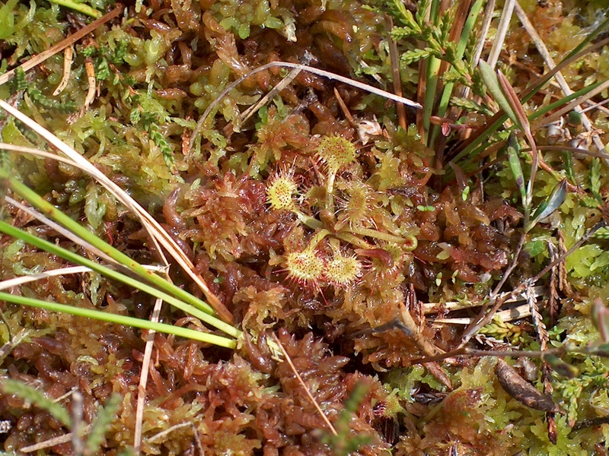
Rosiczka okrągłolistna
Rosiczka jest rośliną owadożerną. Swą owadożernością uzupełnia niedobory azotu, ponieważ żyje w środowisku ubogim w ten pierwiastek. Swoje ofiary wabi wydzielając błyszczące kropelki słodkiej cieczy.
Fot. M. Marzec

Slide 4
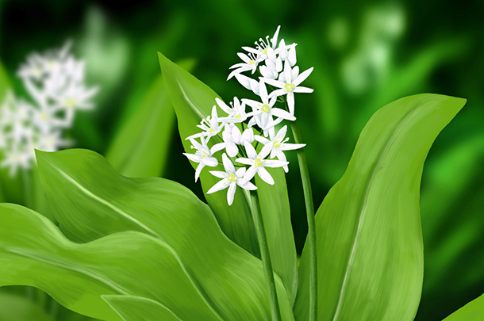
Czosnek niedźwiedzi
Roślina ta ma właściwości lecznicze, cała wydziela charakterystyczny czosnkowy zapach.
Fot. Shutterstock

Slide 5
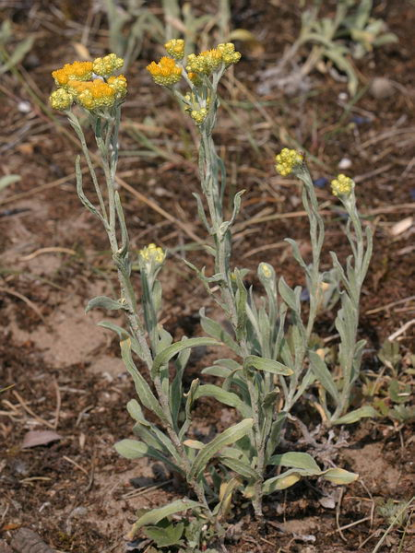
Kocanki piaskowe
Roślina objęta w Polsce częściową ochroną gatunkową. Głównym zagrożeniem jest zbieranie roślin z siedlisk naturalnych w celach leczniczych.
Fot. wikipedia.org

Slide 6
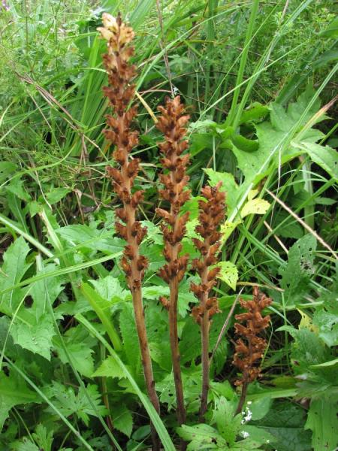
Zaraza bladokwiatowa
Jest rośliną pasożytniczą, rośnie głównie na ostrożeniach i ostach. Roślina ta nie posiada korzeni.
Fot. K. Siwak

Slide 7
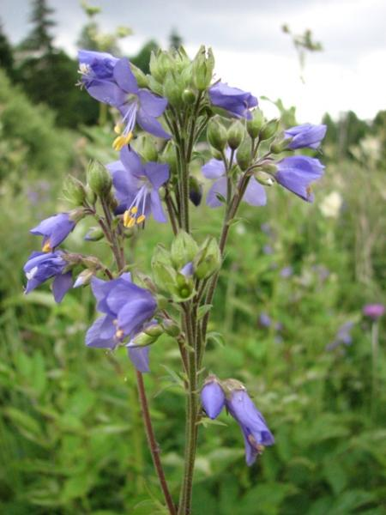
Wielosił błękitny
Jest to jedna z najwcześniejszych roślin wiosennych, rozpoczyna wegetację na przedwiośniu, gdy występują jeszcze nocne przymrozki i nawraca zima.
Fot. K. Siwak

Slide 8
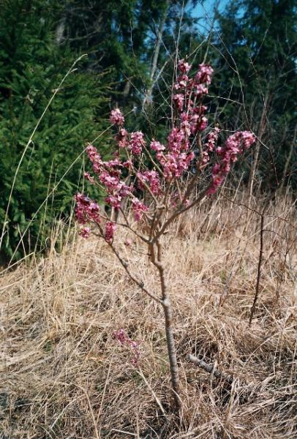
Wawrzynek wilczełyko
Gatunek krzewu, który kwitnie przed wypuszczeniem liści, od lutego do kwietnia. Cała roślina jest silnie trująca.
Fot. K. Siwak

Slide 9
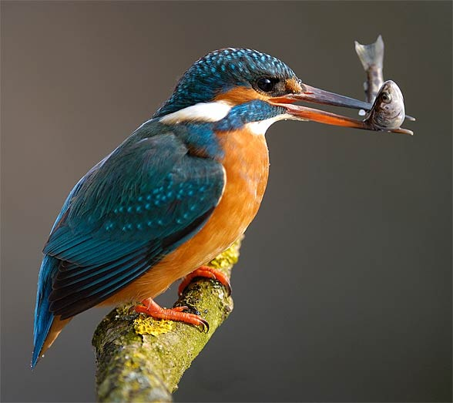
Zimorodek
Ptak ten zamieszkuje tereny położone blisko zbiorników wodnych, najchętniej jednak wybiera miejsca położone blisko wód bieżących. Podstawowym pokarmem tych ptaków są ryby.
Fot. Red. Dinoanimals

Slide 10
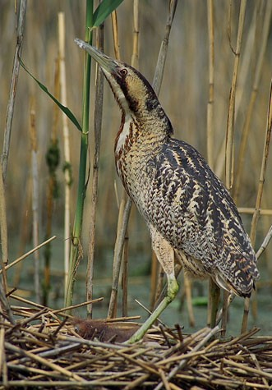
Bąk
Gatunek dużego, wędrownego ptaka wodnego. W Polsce objęty ochroną gatunkową ścisłą. Jest ściśle związany z szuwarami (strefa roślin przybrzeżnych), a jego upierzenie zapewnia mu doskonały kamuflaż w trzcinach.
Fot. G. Ryński

Slide 11
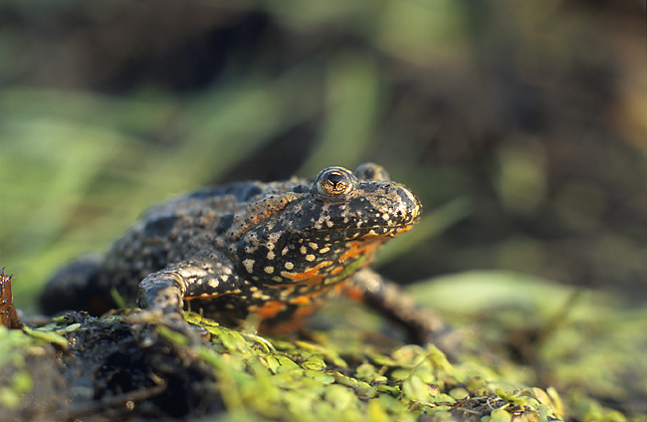
Kumak nizinny
U kumaków nizinnych charakterystyczne jest ubarwienie brzucha, który pokryty jest jaskrawymi czerwonymi lub pomarańczowymi plamami. Skóra kumaka, nawet przy niewielkim podrażnieniu wydziela gęsty śluz. Jad w nim zawarty jest trujący dla zwierząt, człowieka, a nawet dla kumaka.
Fot. M. Szczepanek

Slide 12
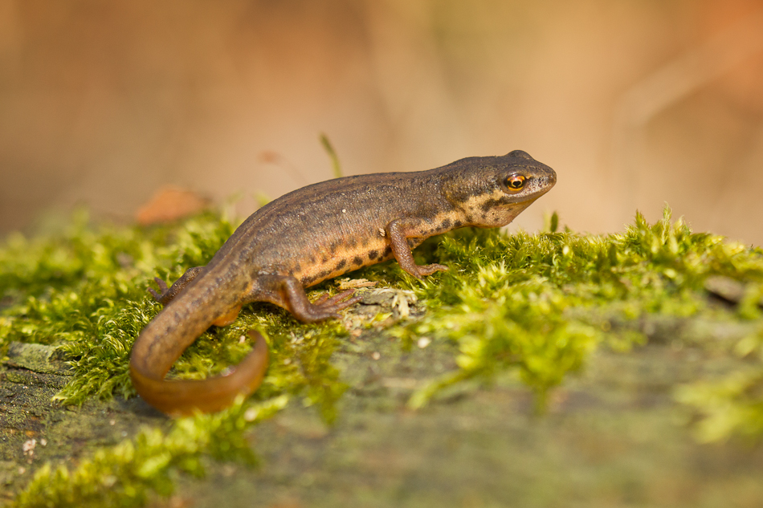
Traszka zwyczajna
Gatunek płaza ogoniastego, ziemno- wodnego. Do wody wchodzi wiosną lub jesienią, by spędzić tam okres godowy. Po zakończeniu godów wychodzi na ląd. W czasie godów u samców pojawia się godowy grzebień.
Fot. K. Kasprzak

Slide 13
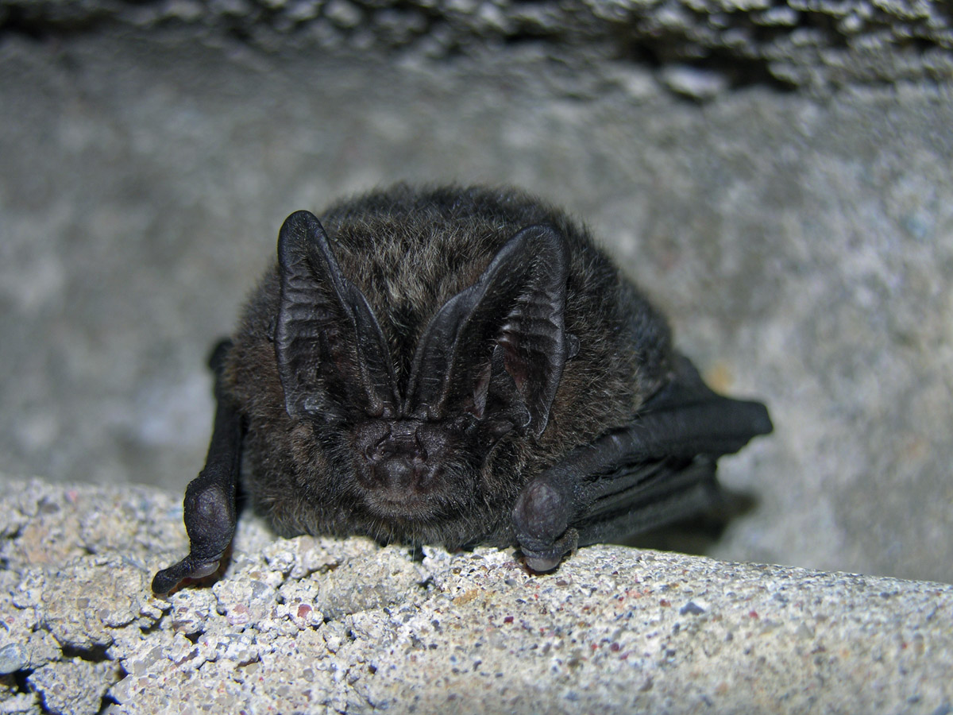
Mopek
Jeden z gatunków nietoperzy występujących w Puszczy Rominckiej. Głównym składnikiem pokarmowym mopka są motyle nocne, które łapie podczas lotu.
Fot. A. Kepel

Slide 14
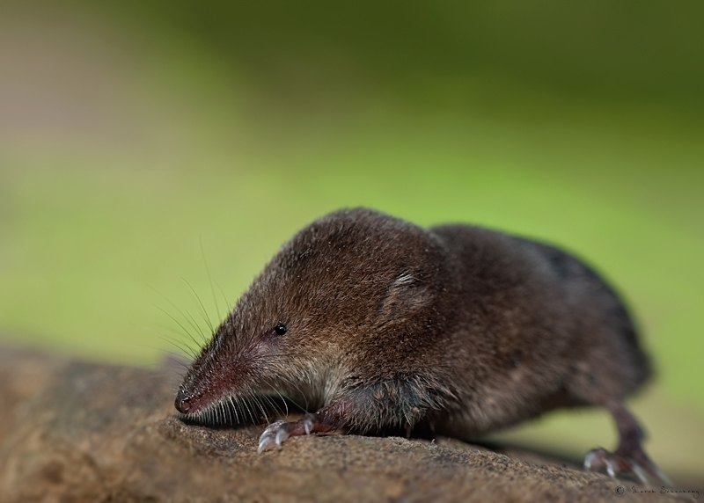
Ryjówka aksamitna
Gatunek małego ssaka z rodziny ryjówkowatych. Ryjówka aksamitna jest bardzo żarłocznym zwierzęciem, żeruje całą dobę i zjada w tym czasie pokarm o masie 80-90% masy swojego ciała. Bez pożywienia ginie w ciągu 10 godzin.
Fot. M. Schackemy

Slide 15
Część 2.
Wybrane pomniki przyrody na terenie Parku Krajobrazowego Puszczy Rominckiej i jego otuliny

Slide 16
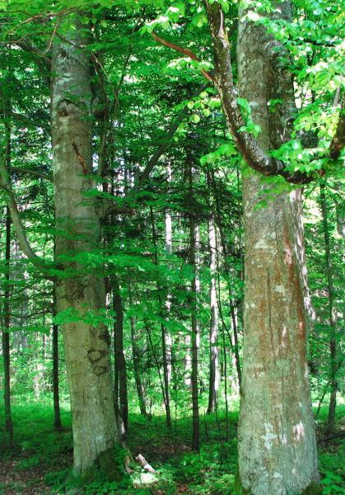
Buk zwyczajny
Grupa 7 buków w Puszczy Rominckiej
Fot. K. Siwak

Slide 17
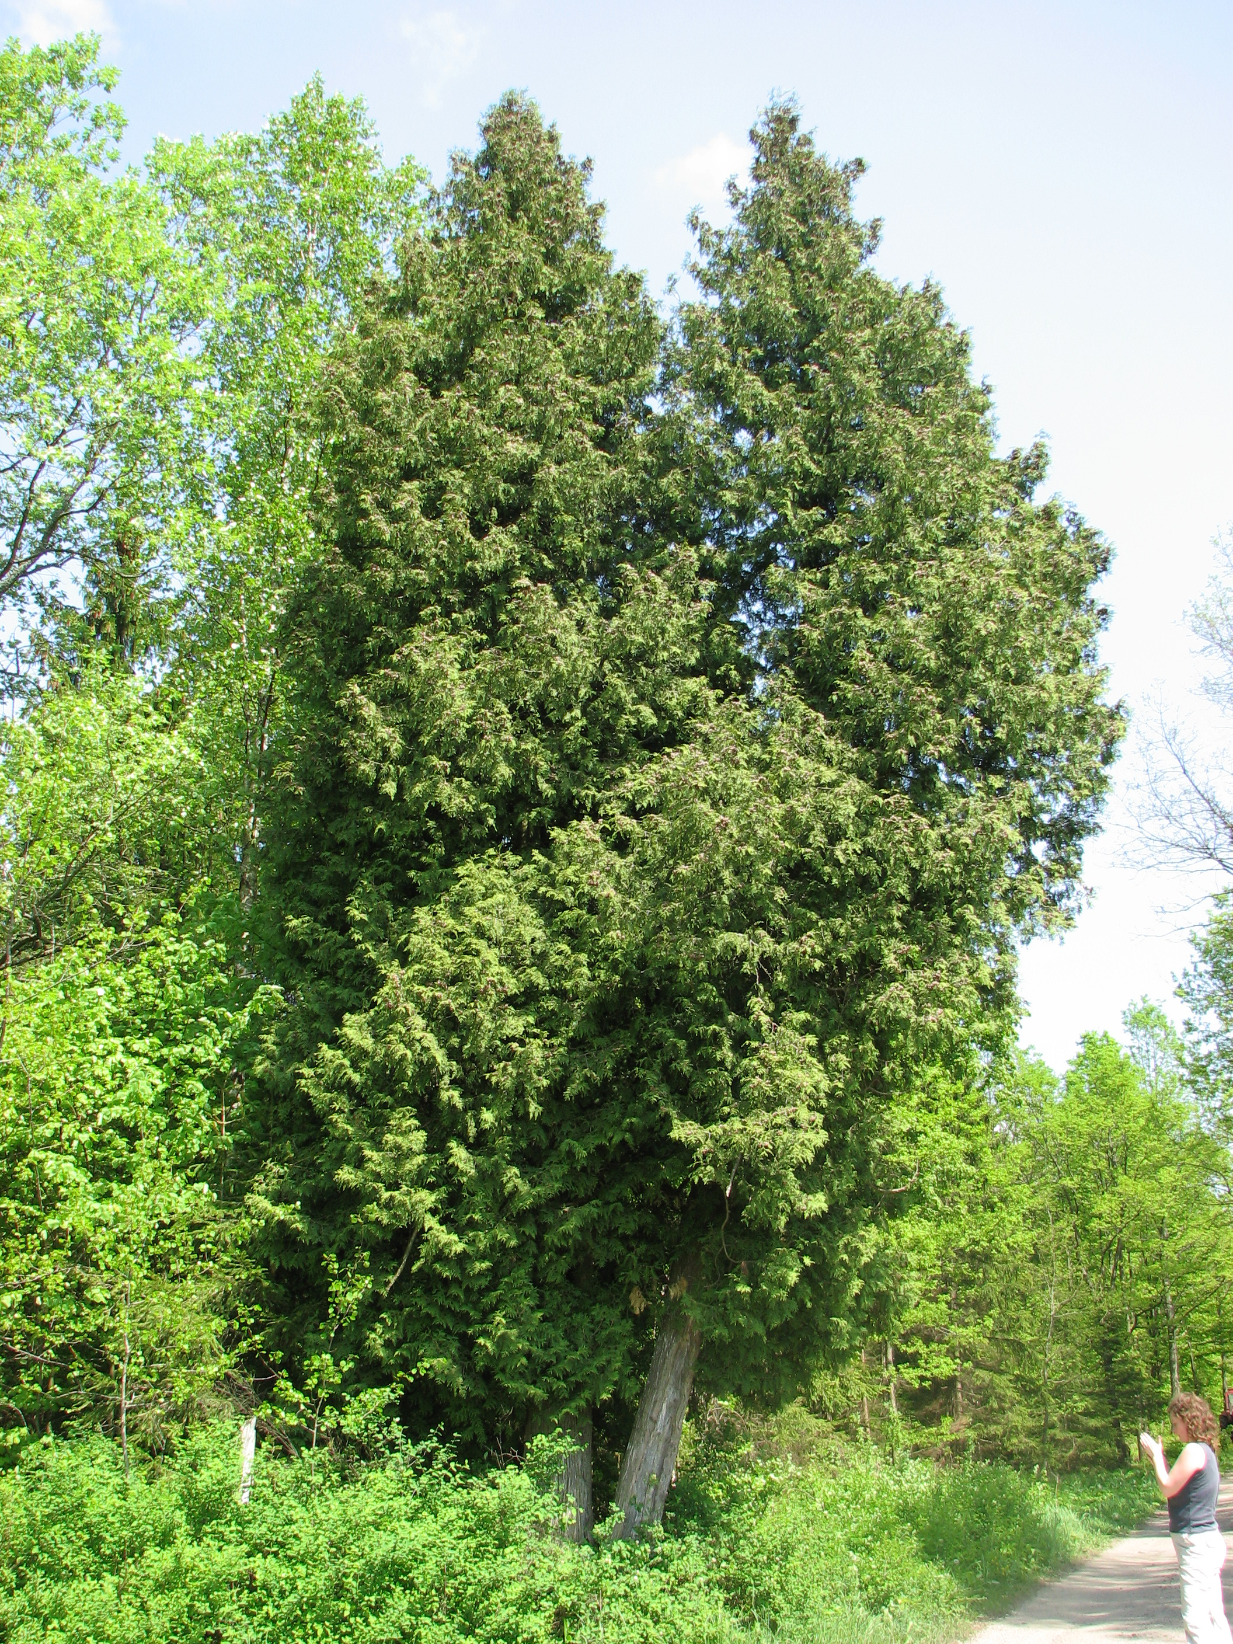
Żywotnik zachodni
Żywotnik zachodni w Hajnówku, który posiada dwa pnie.
Fot. K. Siwak

Slide 18
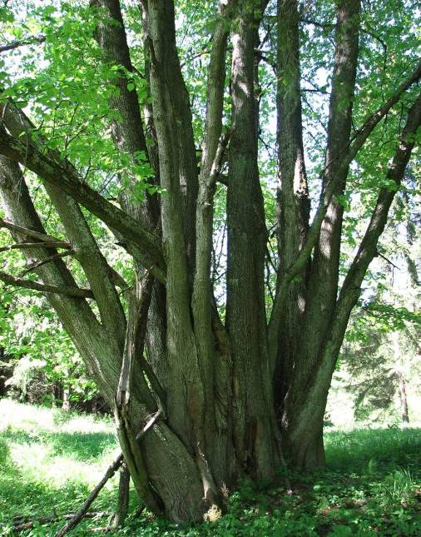
Odroślowa lipa drobnolistna
Grupa 12 lip drobnolistnych zrośniętych u podstawy rosnących w Puszczy Rominckiej. Formę taką nazywamy odroślową.
Fot. PKPR

Slide 19
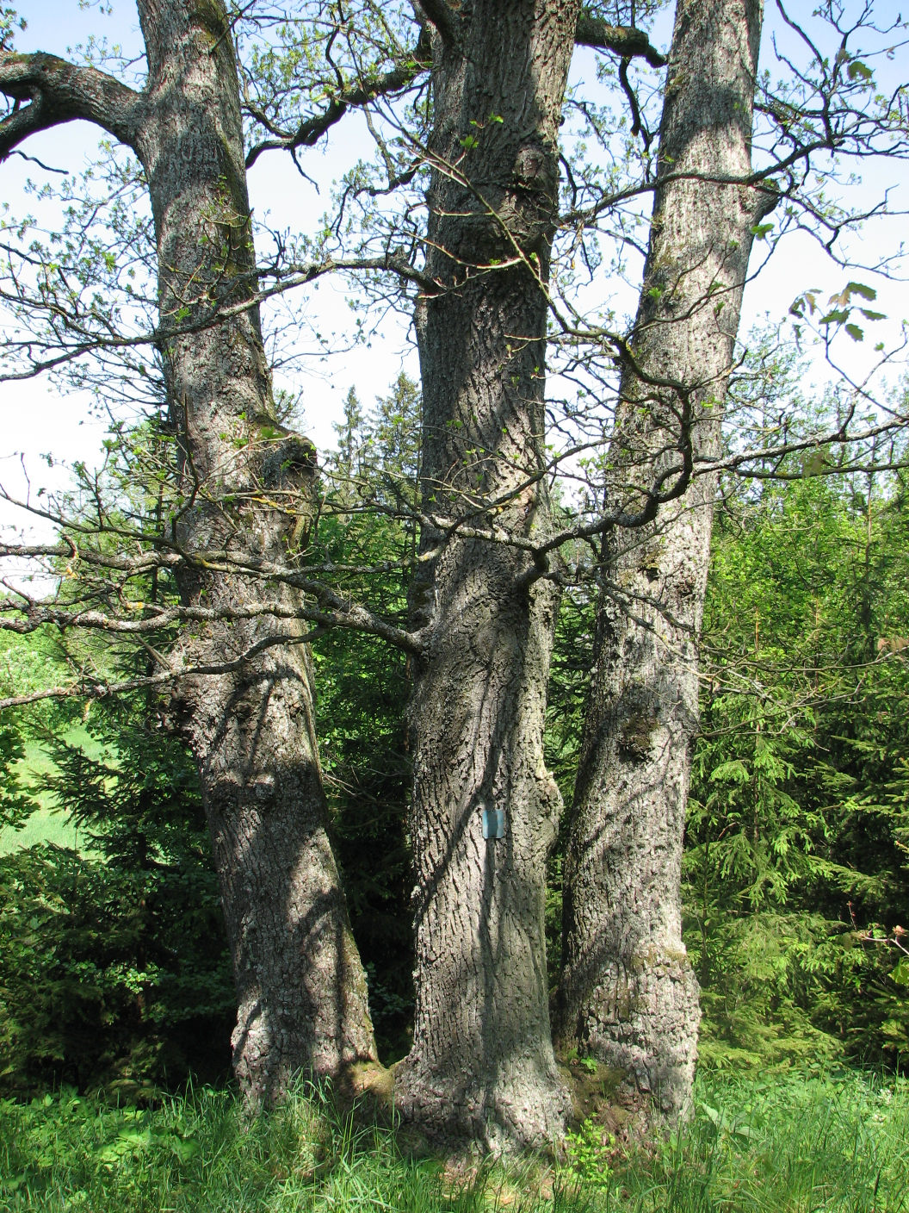
4 dęby w Jurkiszkach
Grupa 4 dębów szypułkowych o ciekawym pokroju- są zrośnięte u podstawy.
Fot. PKPR

Slide 20
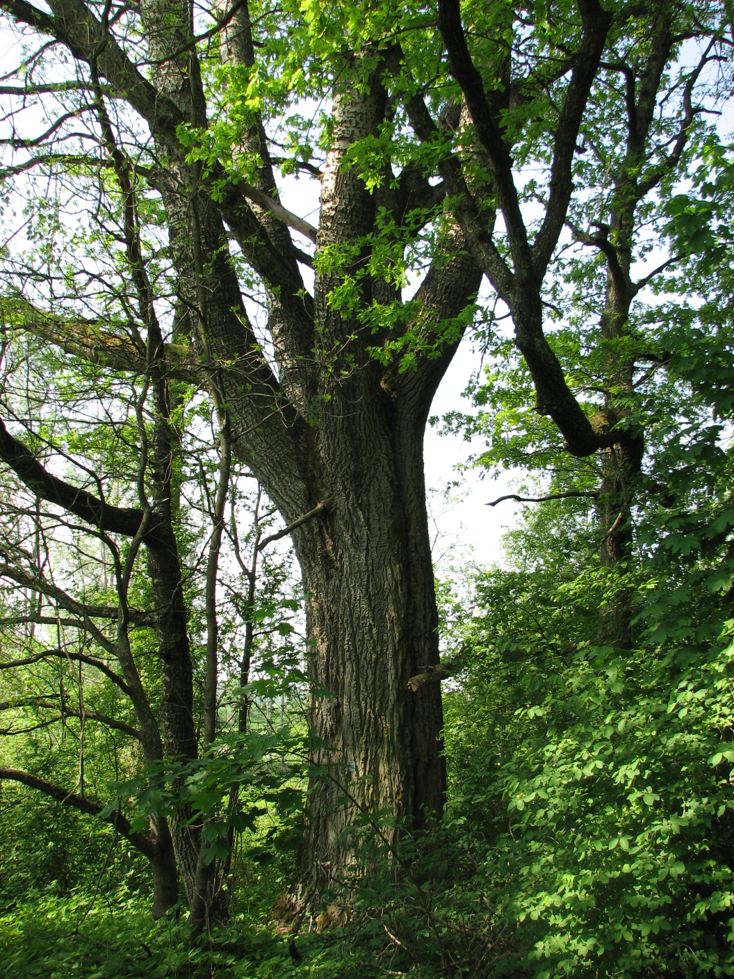
Topola biała
Topola biała w parku podworskim w Galwieciach jest najgrubszym pomnikowym drzewem na naszym terenie, ma prawie 6.5 m obwodu.
Fot. PKPR

Slide 21
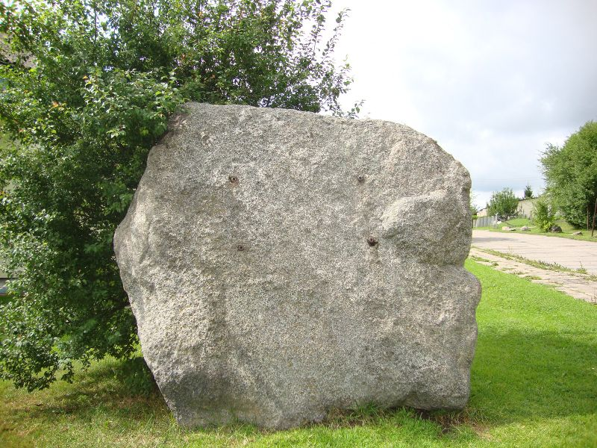
Głaz narzutowy „Przybysz”
Głaz granitowy o obwodzie ponad 6,2 metra. Znajduje się w Dubeninkach, przy ul. Osiedlowej 5.
Fot. A. Szarzyńska

